Slide 1
Linux 디렉토리 구조

Slide 2
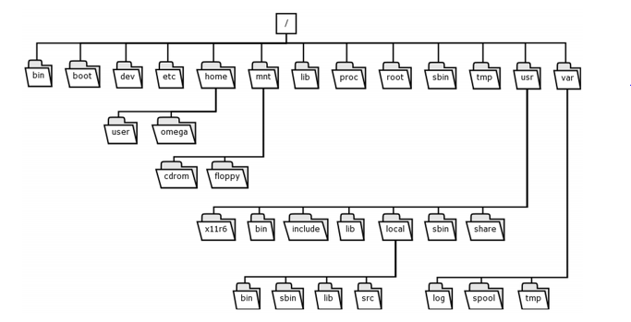
Linux 디렉토리 구조
Linux 디렉토리 구조

Slide 3
Linux 디렉토리 구조
디렉터리명 | 설명
/ | 최상위 디렉터리 windows C:\ 와 같은 의미 (최상위 디렉토리 or root 디렉터리라고 부른다)
/bin | 시스템 명령어 = windows system32 폴더하고 같다. 시스템 운영 및 관리 부팅과정에 필요한 것
/boot | 부팅파일 저장소 (grub의 부트로더) = windows boot.ini 리눅스 커널의 메모리 이미지와 부팅 과정에서 필요한 파일저장
/dev | 장치파일 저장소 (device) - windows : plug & play (자동 장치연결) - Linux : mount (수동 장치연결)
/etc | 시스템 데몬이나 계정 정보 등의 관리자용 파일과 명령어 저장소 서버 관리 및 시스템 관리 = 설정 파일 저장소 = 스크립트들이 저장
/home | 일반 사용자의 홈 디렉터리(홈 디렉토리의 집합소)
/mnt | CD-ROM, Floppy 디스크 등 이동식 저장장치가 연결되는 장소
/lib | 시스템 운용이나 프로그램 구동에 필요한 언어들 저장소(libary) 파일에 대한 해석기 역할 ( .dll = dinamic Link Library)
/proc | 프로세스 정보가 들어있는 가상파일 저장소(process) - process : 실행중인 프로그램
/root | Root(관리자) 홈 디렉터리 windows 의 administrator 의 홈 디렉터리
/sbin | 시스템 관련 명령어 저장소(system binary)
/tmp | 임시 파일 저장소(windows = temp폴더)
/usr | 응용프로그램 저장소(windows = Program Files)
/var | 메일, 시스템/에러 로그기록
디렉터리명 | 설명
/usr/local | 프로그램이나 패키지들 설치시 포함되는 파일저장
/usr/src | 프로그램 소스 파일저장 디렉터리
Swap | 가상메모리, 메모리가 초과될 시 임시로 처리 (일반적으로 메모리의 2배로 설정)
※ 홈 디렉터리
1)계정의 접속 위치
2)계정의 전용 공간
Prompt

